Slide 1

BÁO CÁO KHÓA LUẬN TỐT NGHIỆP
TRƯỜNG ĐẠI HỌC NAM CẦN THƠ
KHOA CÔNG NGHỆ THÔNG TIN
Tên đề tài:
XÂY DỰNG HỆ THỐNG QUẢN LÝ CHUỖI TRUNG TÂM ĐÀO TẠO VÀ TRÔNG GIỮ HỌC SINH CẤP 1 VÀ CẤP 2 TƯ THỤC
Sinh viên thực hiện: Giảng viên hướng dẫn:
Hà Thanh Bền Ths. Võ Văn Phúc

Slide 2
Nội dung
01
Lý do chọn đề tài
02
Mục tiêu của đề tài
03
Nội dung nghiên cứu
04
Phân tích, thiết kế hệ thống
05
Xây dựng ứng dụng
06
Kết quả nghiên cứu và hướng phát triển

Slide 3

1. Lý do chọn đề tài
- Nhu cầu thực tế.
- Thời gian hạn chế của phụ huynh.
- Vai trò của trung tâm tư thục.
- Thách thức quản lý.
- Hạn chế của hệ thống truyền thống.
- Nhu cầu hệ thống hiện đại.
- Cải thiện chất lượng dịch vụ.
- Đóng góp cho ngành giáo dục.
=> Từ những lý do đó dẫn đến đề tài:
“Xây dựng hệ thống quản lý chuỗi trung tâm đào tạo và trông giữ học sinh cấp 1 và cấp 2 tư thục”

Slide 4
2. Mục tiêu của đề tài
Mục tiêu chung của đề tài:
Nghiên cứu công tác quản lý hệ thống đa trung tâm.
Phát triển ứng dụng công nghệ vào các công tác quản lý hệ thống đa trung tâm.
Để thực hiện được mục tiêu chung thì cần phải đạt được những mục tiêu cụ thể như sau:
Phân tích yêu cầu người dùng.
Thiết kế hệ thống
Phát triển phần mềm.
Tối ưu hóa quy trình quản lý
Cải tiến và phát triển

Slide 5
3. Nội dung nghiên cứu
Phạm vi nghiên cứu và đối tượng nghiên cứu
Phạm vi nghiên cứu:
Không gian: Các trung tâm đào tạo và trông giữ học sinh tư thục tại các khu vực thành thị, nơi có nhu cầu cao về dịch vụ giáo dục và chăm sóc học sinh.
Thời gian: Đề tài xây dựng từ tháng 03 năm 2024 đến tháng 06 năm 2024.

Slide 6
3. Nội dung nghiên cứu
Phạm vi nghiên cứu và đối tượng nghiên cứu
Đối tượng nghiên cứu:
Học sinh cấp 1 và cấp 2 đang theo học tại các trung tâm đào tạo.
Giáo viên và nhân viên làm việc tại các trung tâm đào tạo.
Phụ huynh của học sinh, những người có nhu cầu theo dõi và quản lý quá trình học tập và chăm sóc của con em mình.

Slide 7
3. Nội dung nghiên cứu
Về kỹ thuật
Sử dụng các công nghệ hiện đại như ASP.NET Core 8.
Hệ quản trị cơ sở dữ liệu (SQL Server).
Đảm bảo tính bảo mật, hiệu năng và khả năng mở rộng của hệ thống.
Xây dựng web API
Thư viện hỗ trợ xác thực người dùng Identity, JWT.

Slide 8
3. Nội dung nghiên cứu
Danh sách đối tượng cần quản lý
- TrungTam (Trung Tâm)
HocSinh (Học Sinh)
NhanVien (Nhân Viên)
DichVu (Dịch Vụ)
SanPham (Sản Phẩm)
NhaCungCap (Nhà Cung Cấp)
MonHoc (Môn Học)
PhieuHoaDon (Phiếu Hóa Đơn)
- KetQua (Kết Quả Học Tập)
Lop (Lớp Học)
LoSanPham (Lô Sản Phẩm)
SuDungDichVu (Sử Dụng Dịch Vụ)

Slide 9
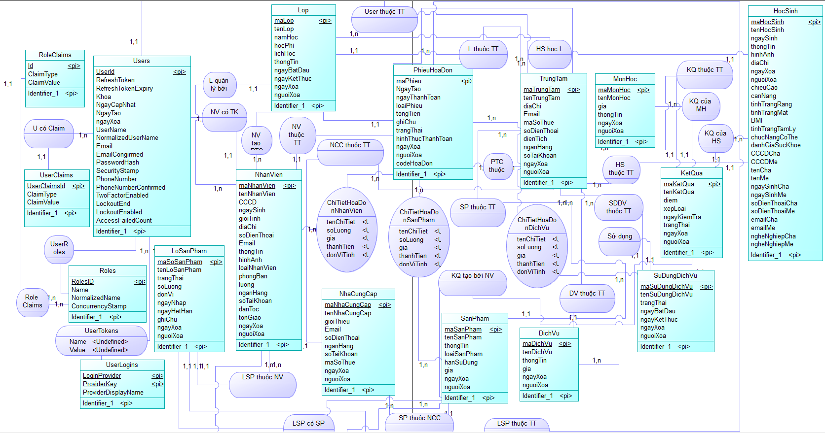
3. Nội dung nghiên cứu
Phân tích thiết kế cơ sở dữ liệu

Slide 10



3. Nội dung nghiên cứu
Công cụ và công nghệ sử dụng:
Ngôn ngữ lập trình: C#.
CSDL: Microsoft SQL Server.
Công cụ sử dụng: Visual Studio 2022, Sql Server 2019

Slide 11
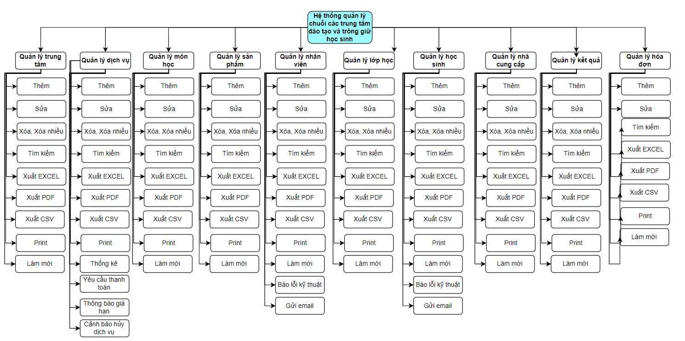
4. Phân tích và thiết kế hệ thống
Khảo sát và mô hình hóa hệ thống:

Slide 12
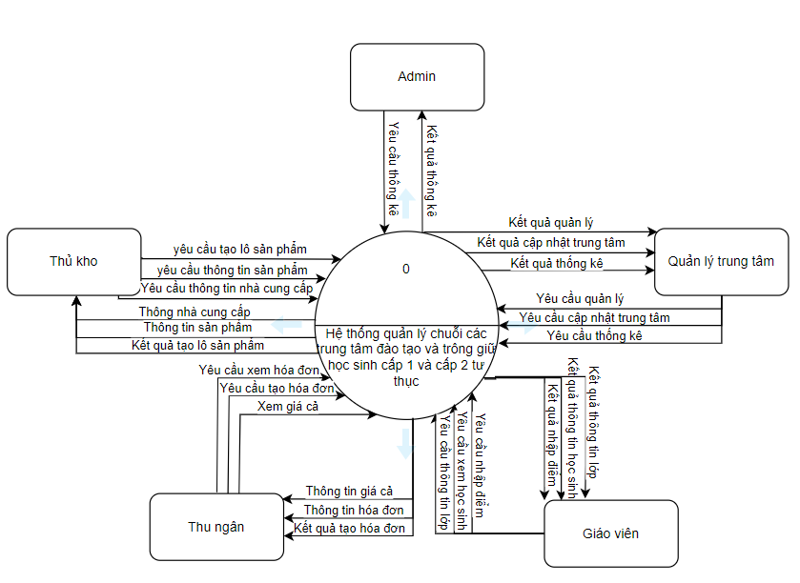
4. Phân tích và thiết kế hệ thống
Biểu đồ ngữ cảnh hệ thống

Slide 13
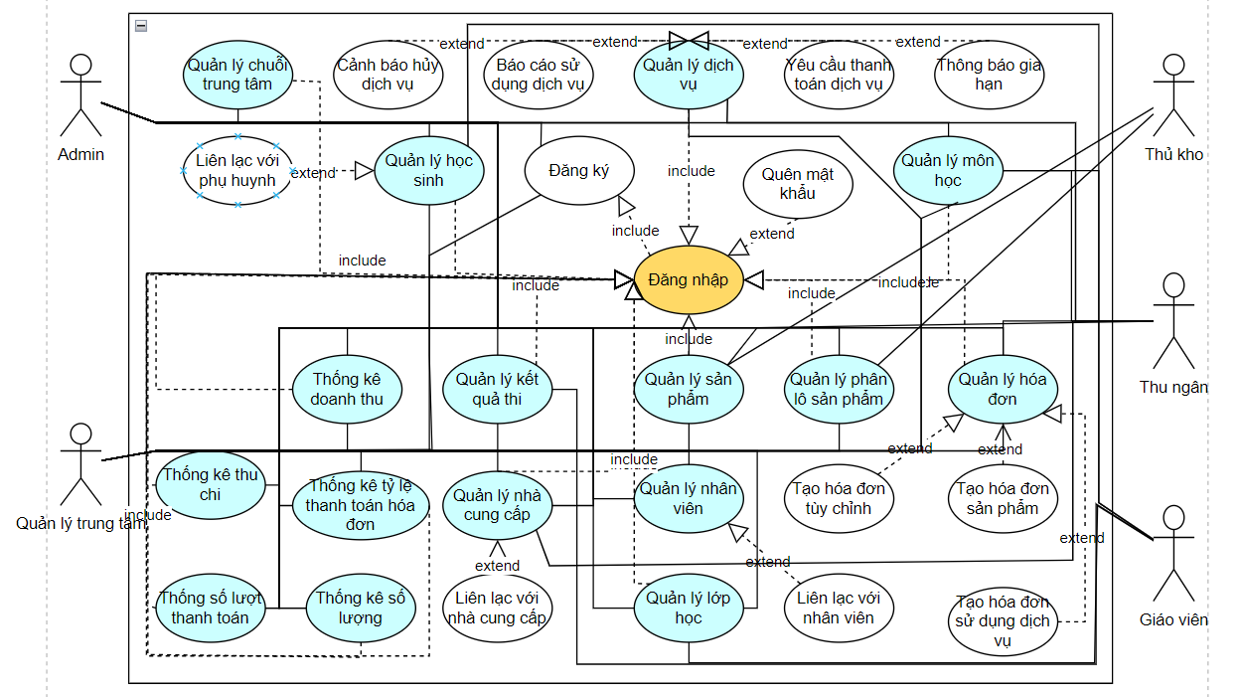
4. Phân tích và thiết kế hệ thống
Biểu đồ use-case tổng quát

Slide 14
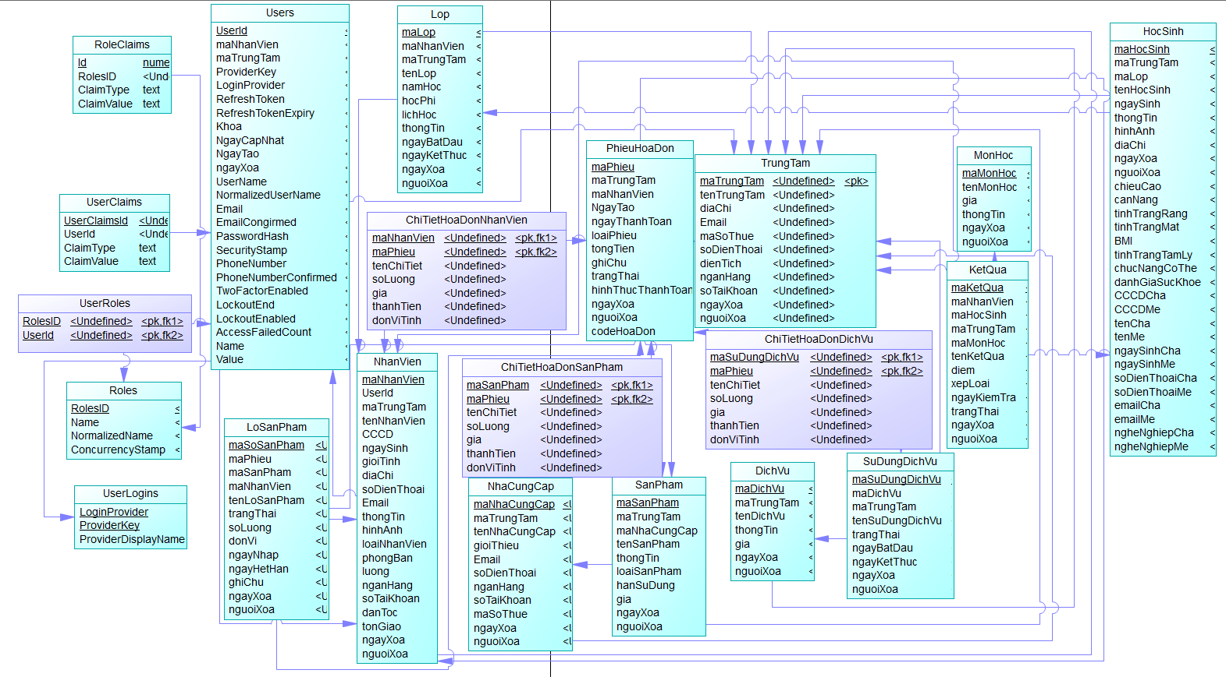
4. Phân tích và thiết kế hệ thống
Phân tích hệ thống về mặt dữ liệu:

Slide 15
5. Xây dựng ứng dụng
Quản lý chuỗi trung tâm.
Quản lý thông tin học sinh và phụ huynh.
Quản lý sản phẩm, lô sản phẩm nhà cung cấp.
Quản lý lớp học, môn học, điểm học tập.
Quản lý thông tin hóa đơn và dịch vụ.
Quản lý thông tin nhân viên.
Chức năng hỗ trợ tạo email
Chức năng gửi email, thống kê
Chức năng xuất dữ liệu (Excel, PDF, CSV, Print)
Chức năng thông báo sự cố

Slide 16
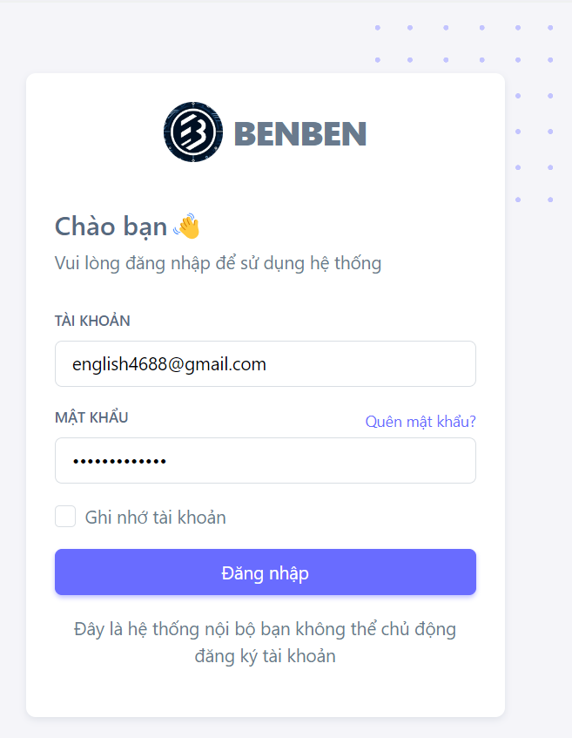
5. Xây dựng ứng dụng
Giao diện đăng nhập:

Slide 17
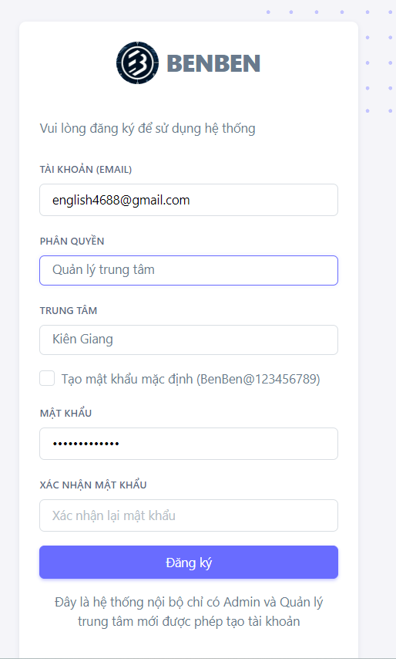
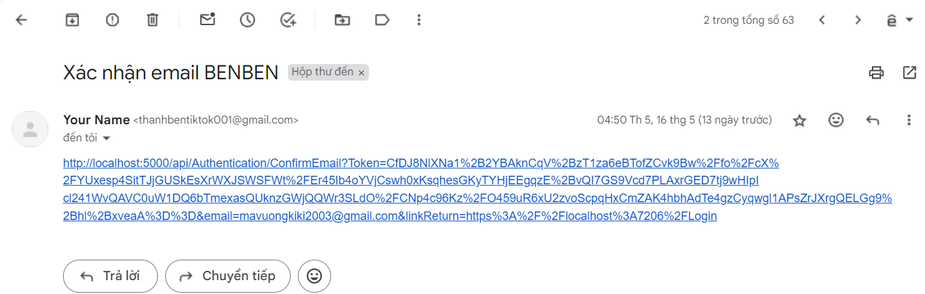
5. Xây dựng ứng dụng
Giao diện đăng ký:

Slide 18
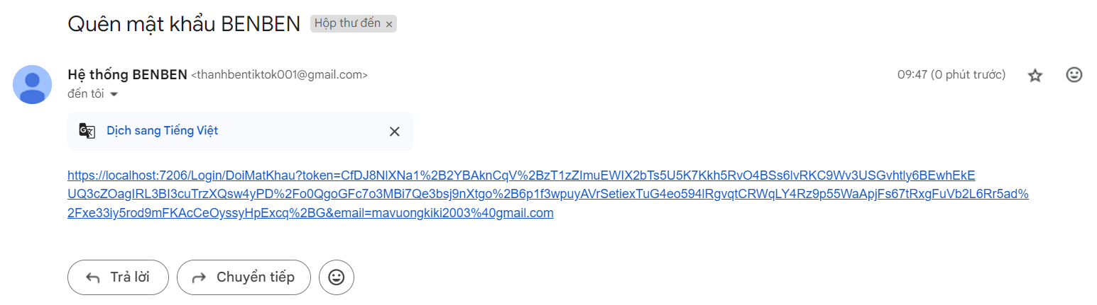
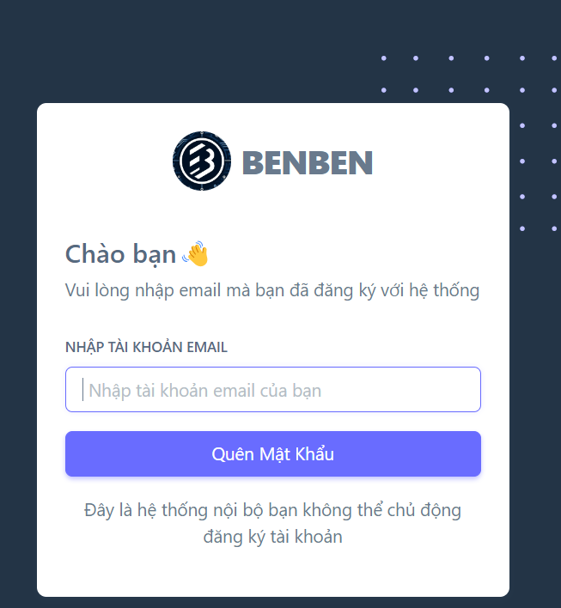
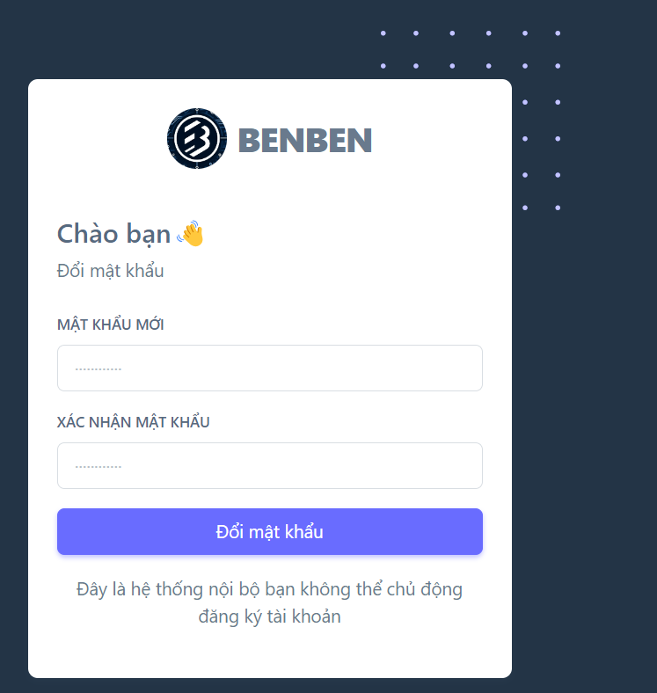
5. Xây dựng ứng dụng
Giao diện quên mật khẩu:

Slide 19
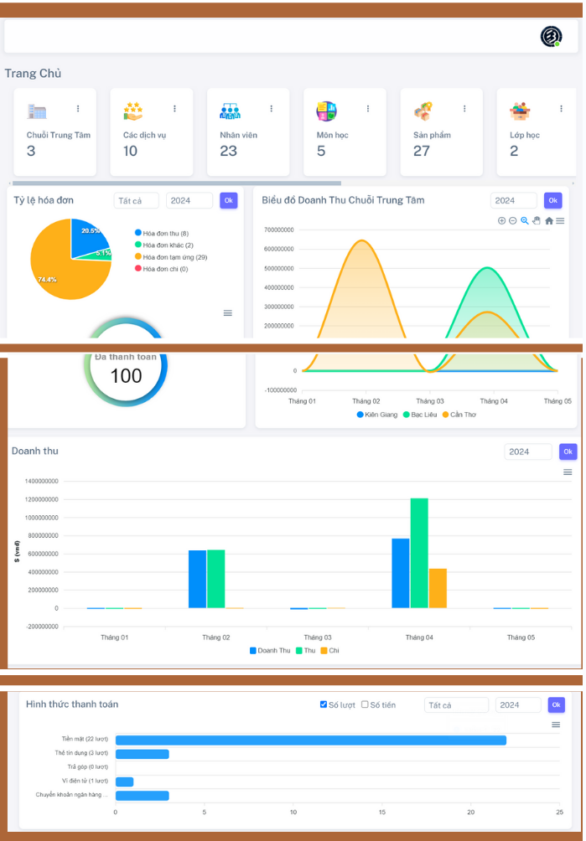
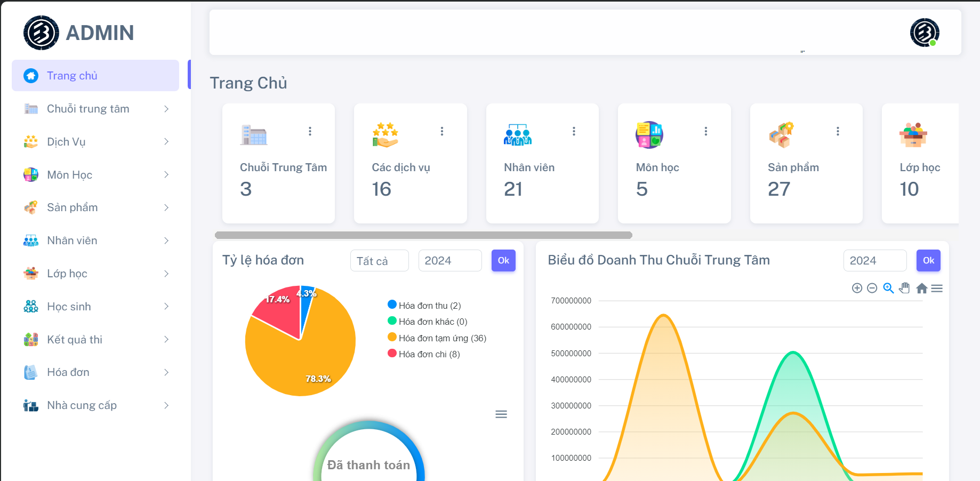
5. Xây dựng ứng dụng
Giao diện chính:

Slide 20
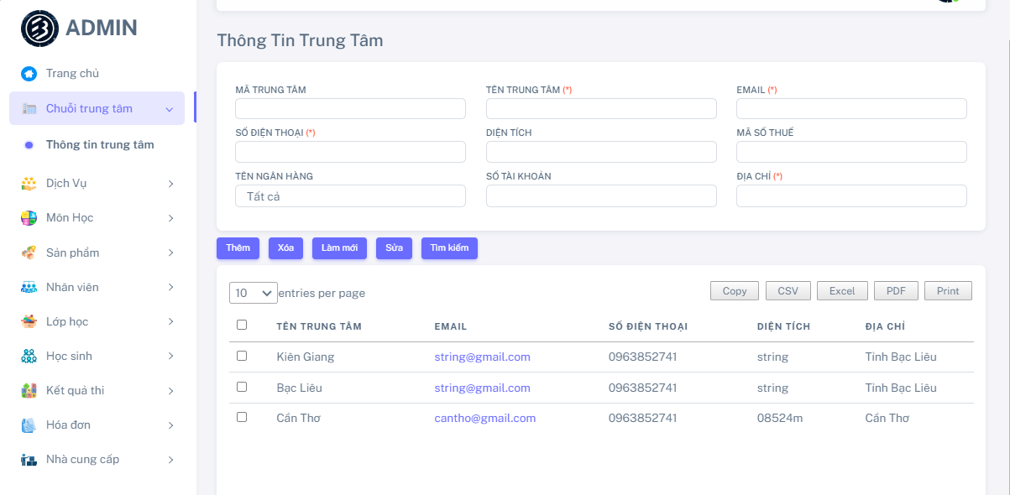
5. Xây dựng ứng dụng
Giao diện quản lý chuỗi trung tâm:

Slide 21
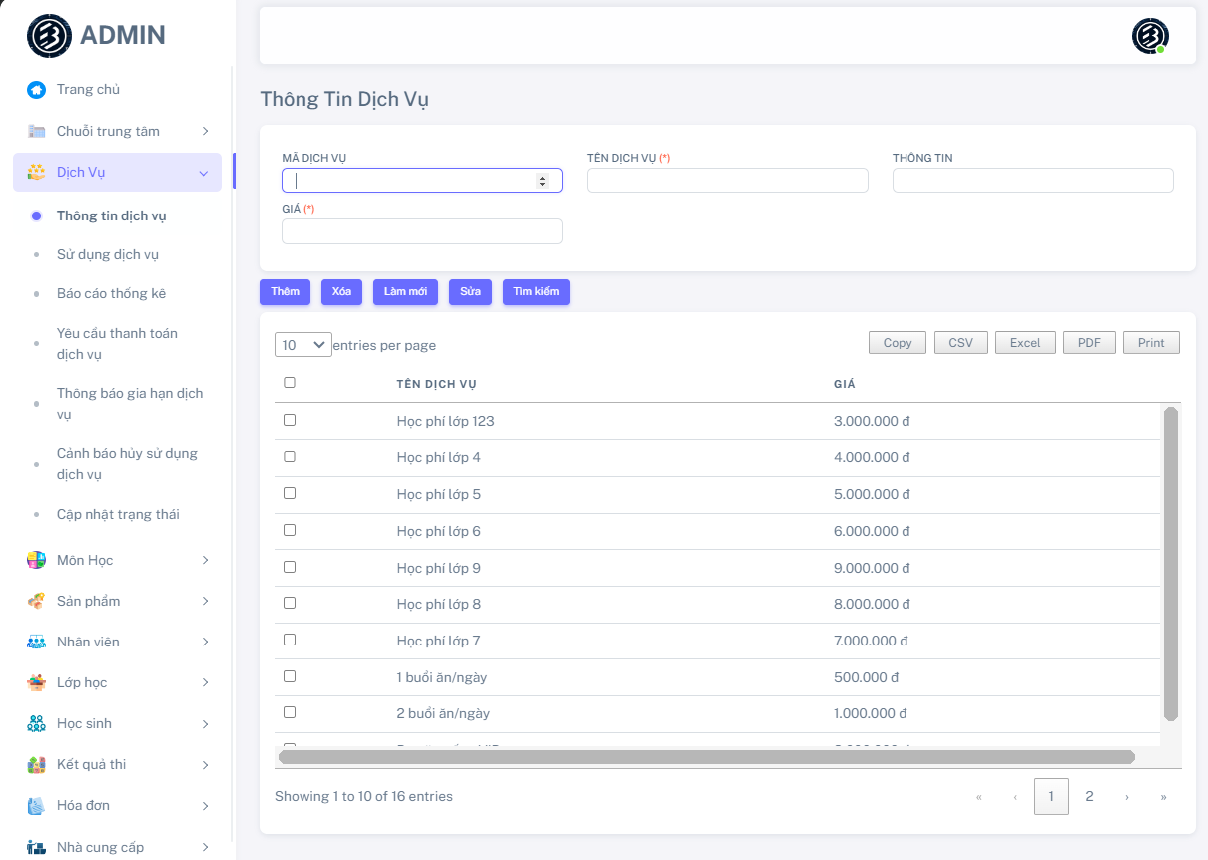
5. Xây dựng ứng dụng
Giao diện quản lý thông tin dịch vụ:

Slide 22
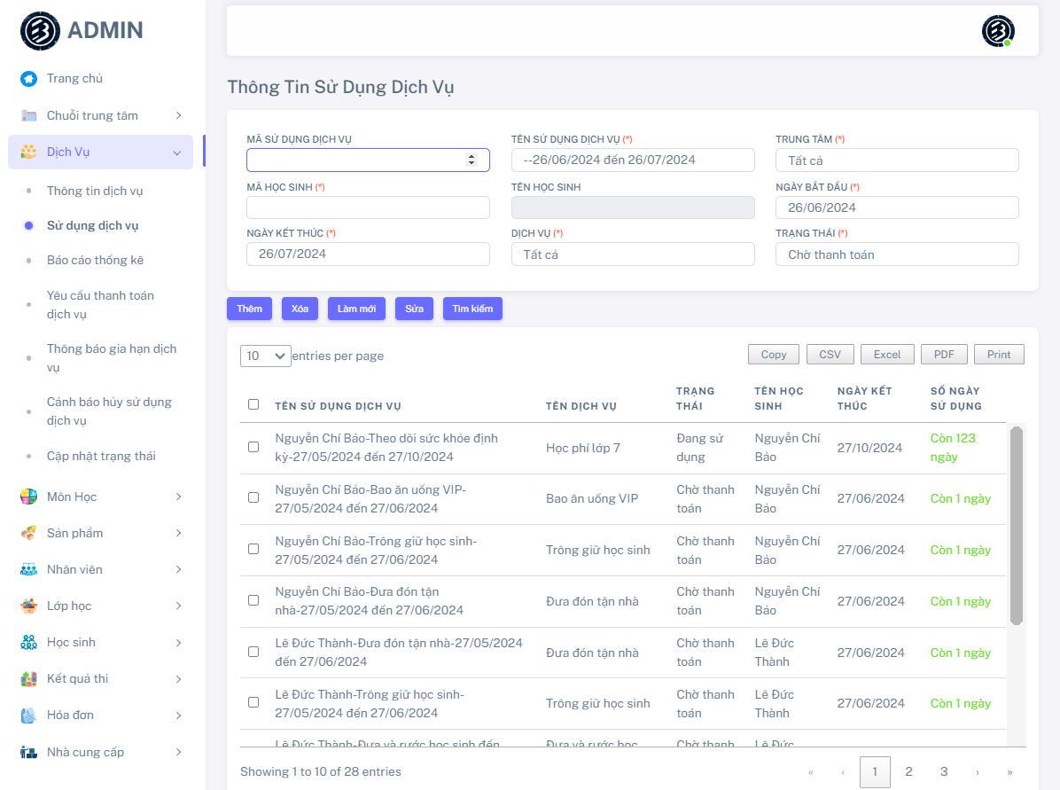
5. Xây dựng ứng dụng
Giao diện quản lý sử dụng gói dịch vụ:

Slide 23
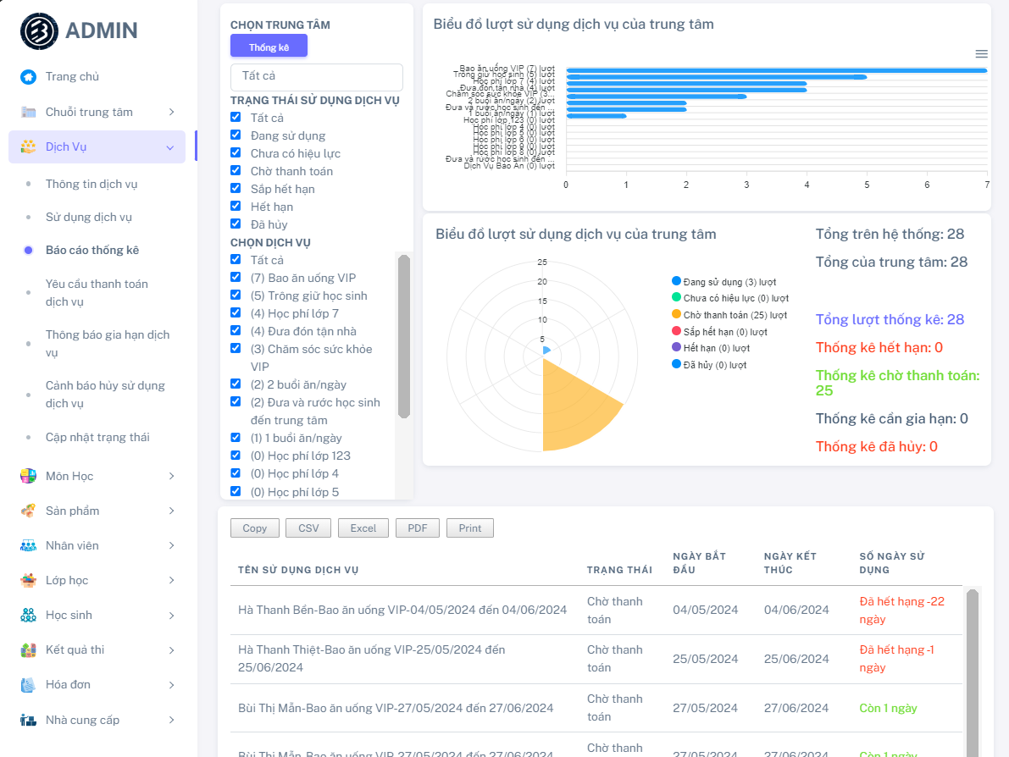
5. Xây dựng ứng dụng
Giao diện thống kê sử dụng gói dịch vụ:

Slide 24
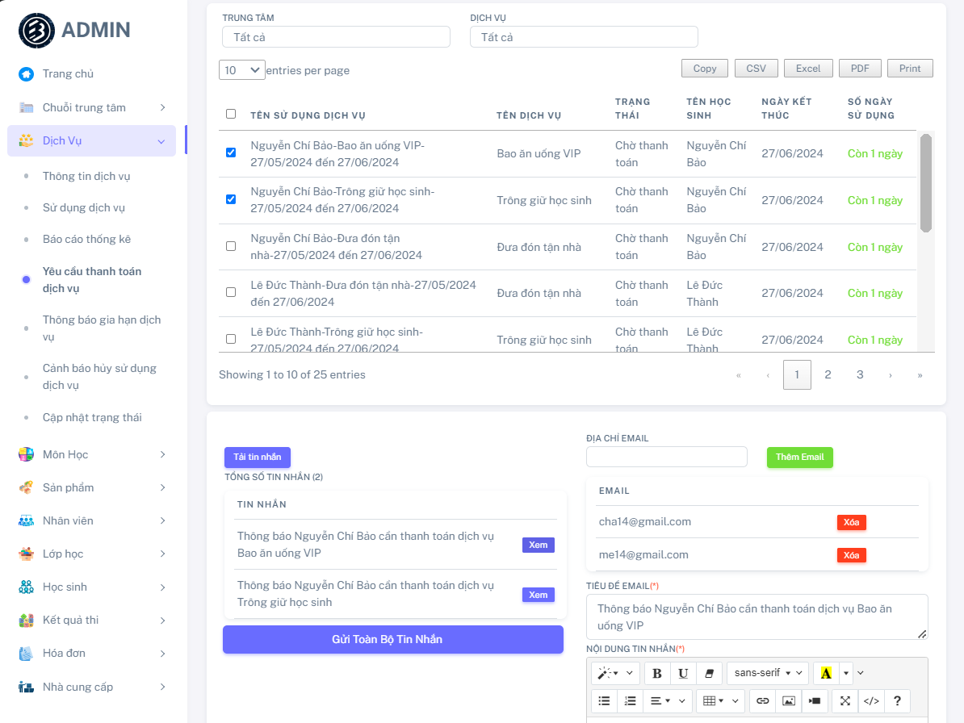
5. Xây dựng ứng dụng
Giao diện yêu cầu thanh toán dịch vụ:

Slide 25
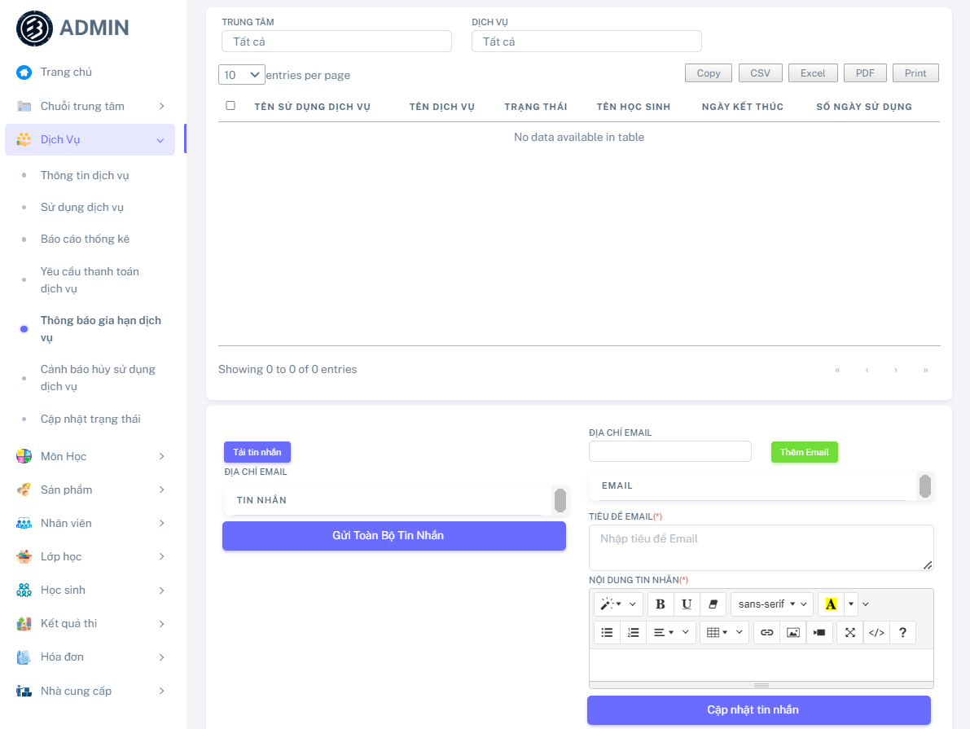
5. Xây dựng ứng dụng
Giao diện thông báo gia hạn dịch vụ:

Slide 26
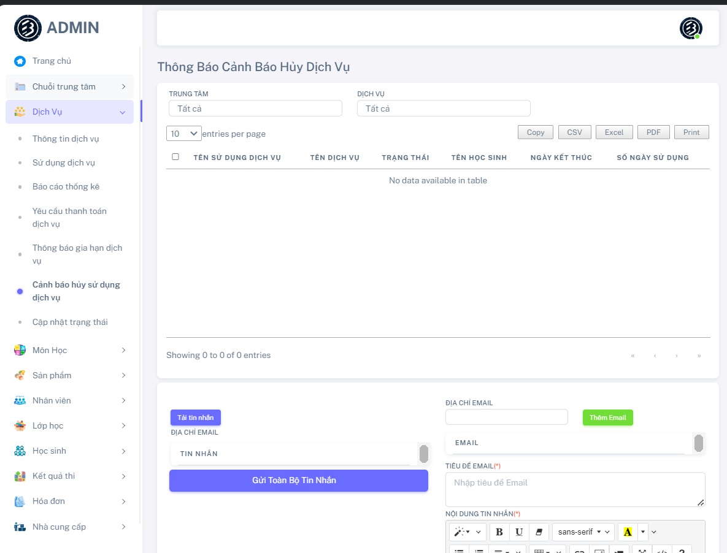
5. Xây dựng ứng dụng
Giao diện cảnh báo hủy gói dịch vụ:

Slide 27
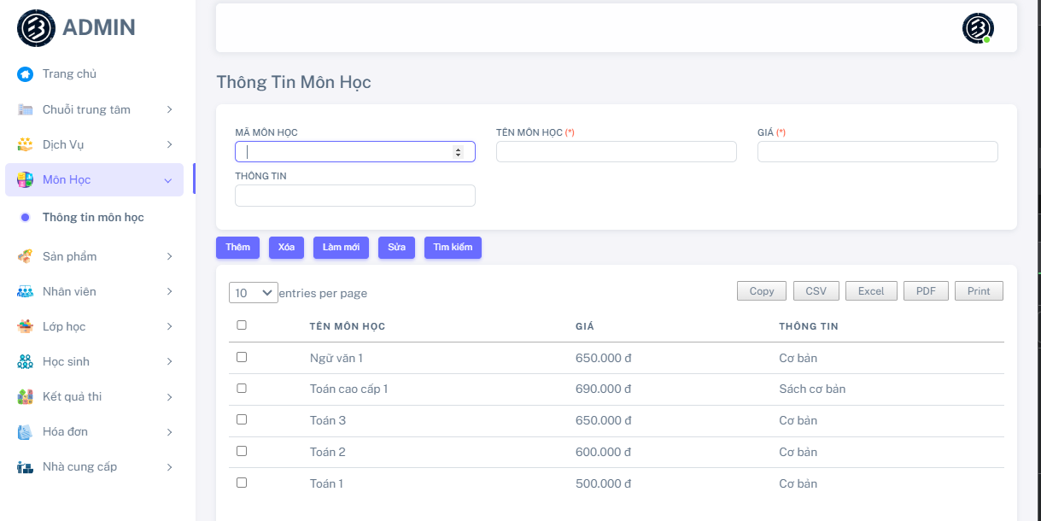
5. Xây dựng ứng dụng
Giao diện quản lý thông tin môn học:

Slide 28
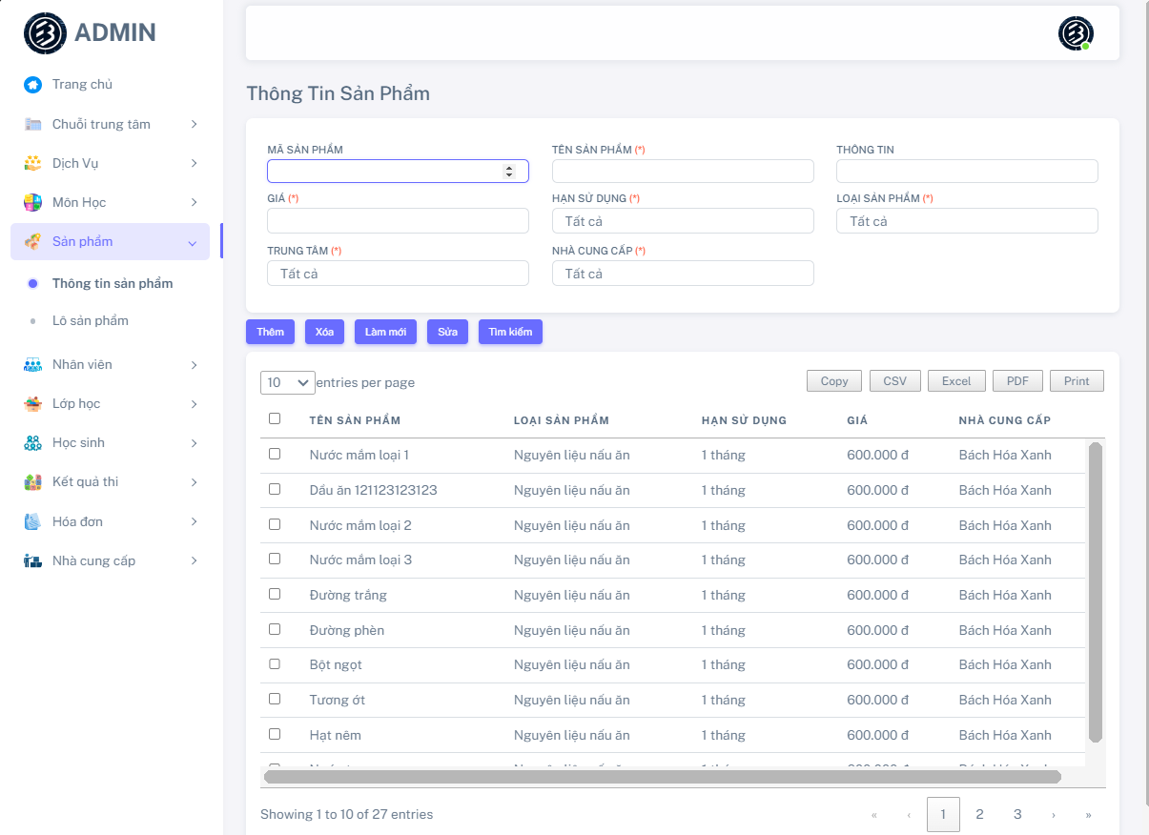
5. Xây dựng ứng dụng
Giao diện quản lý thông tin sản phẩm:

Slide 29
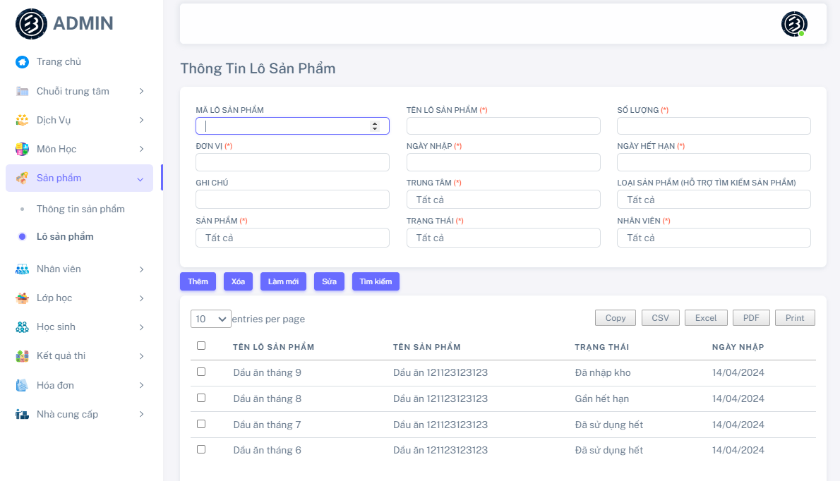
5. Xây dựng ứng dụng
Giao diện quản lý lô sản phẩm:

Slide 30
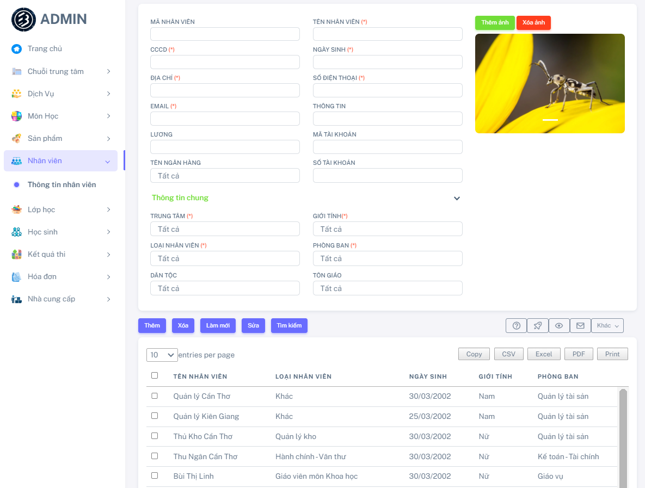
5. Xây dựng ứng dụng
Giao diện quản lý thông tin nhân viên:

Slide 31
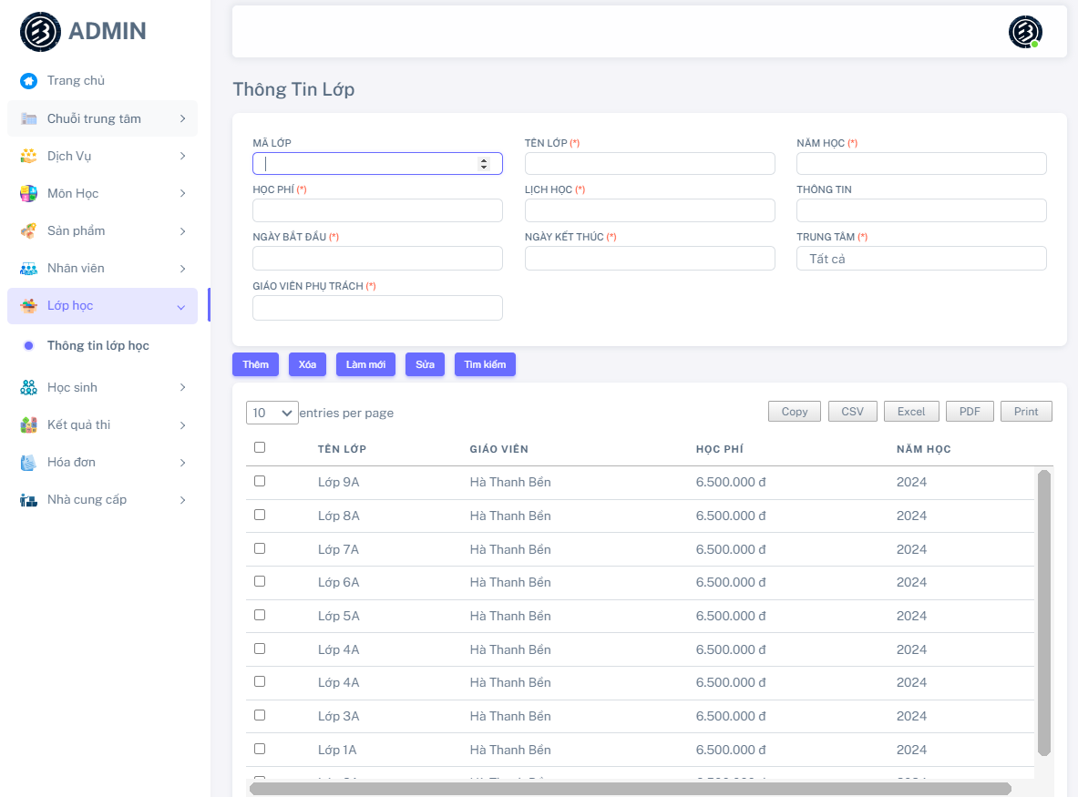
5. Xây dựng ứng dụng
Giao diện quản lý thông tin lớp học:

Slide 32
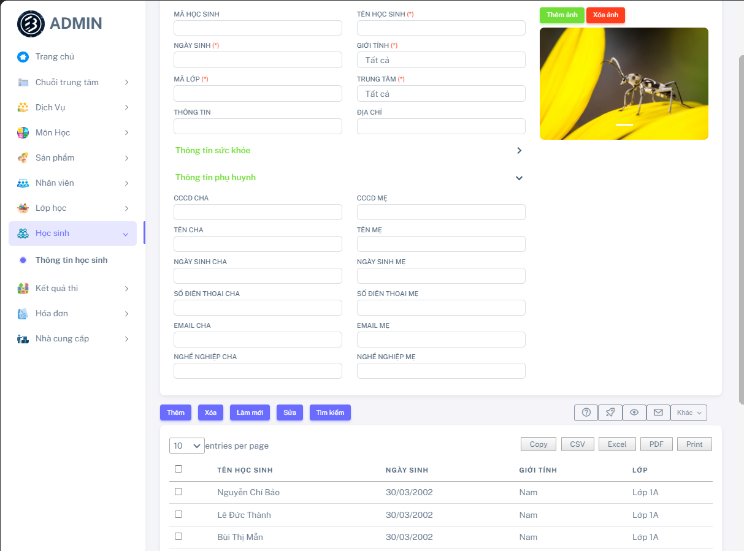
5. Xây dựng ứng dụng
Giao diện quản lý thông tin học sinh:

Slide 33
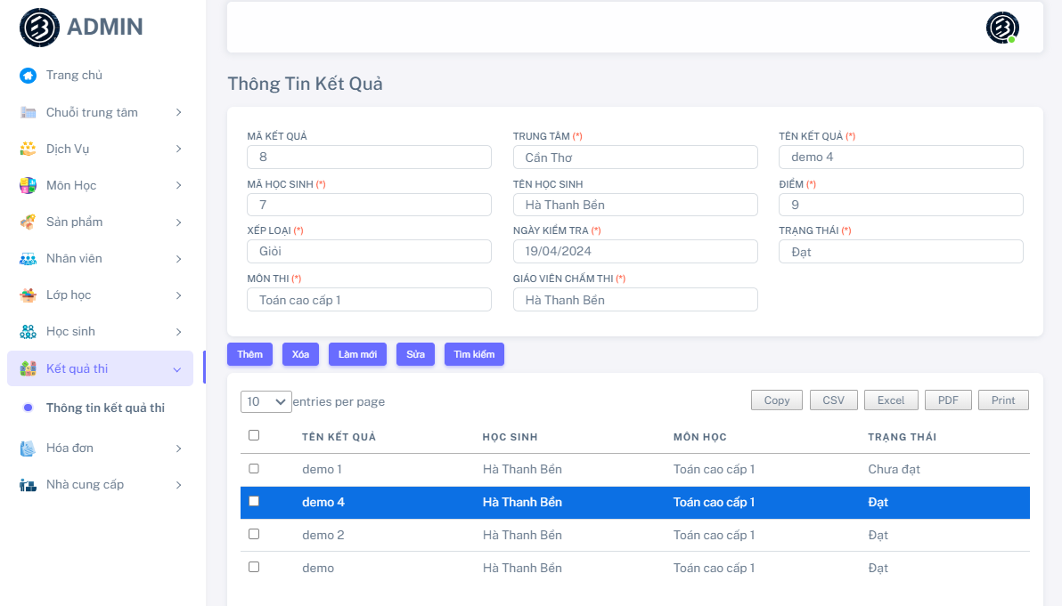
5. Xây dựng ứng dụng
Giao diện quản lý thông tin điểm học tập:

Slide 34
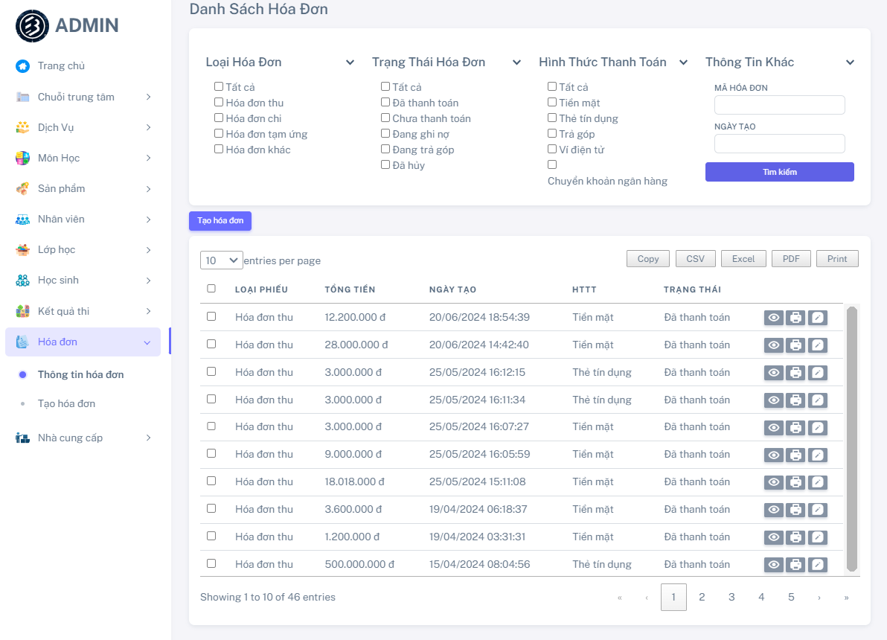
5. Xây dựng ứng dụng
Giao diện quản lý thông tin hóa đơn:

Slide 35
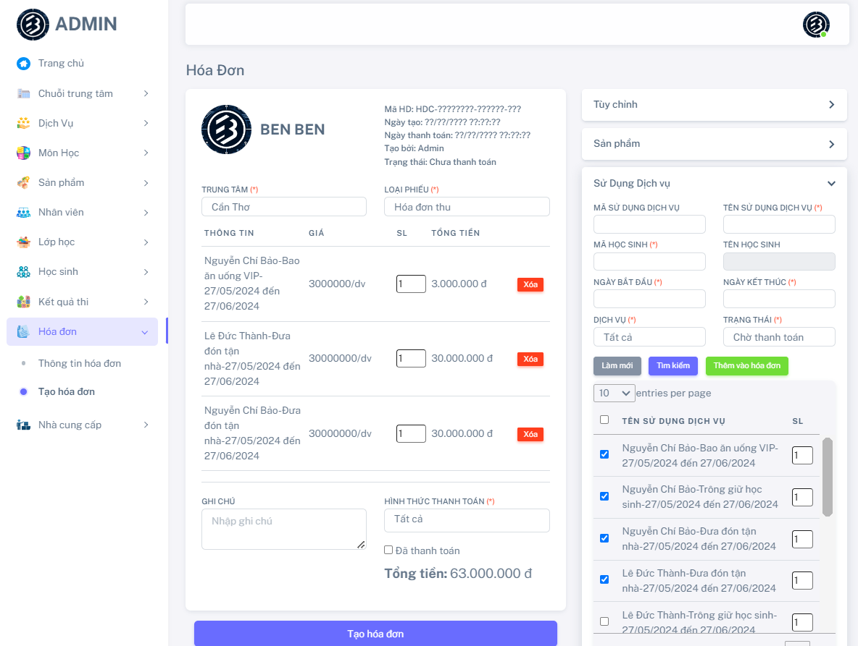
5. Xây dựng ứng dụng
Giao diện tạo hóa đơn:

Slide 36
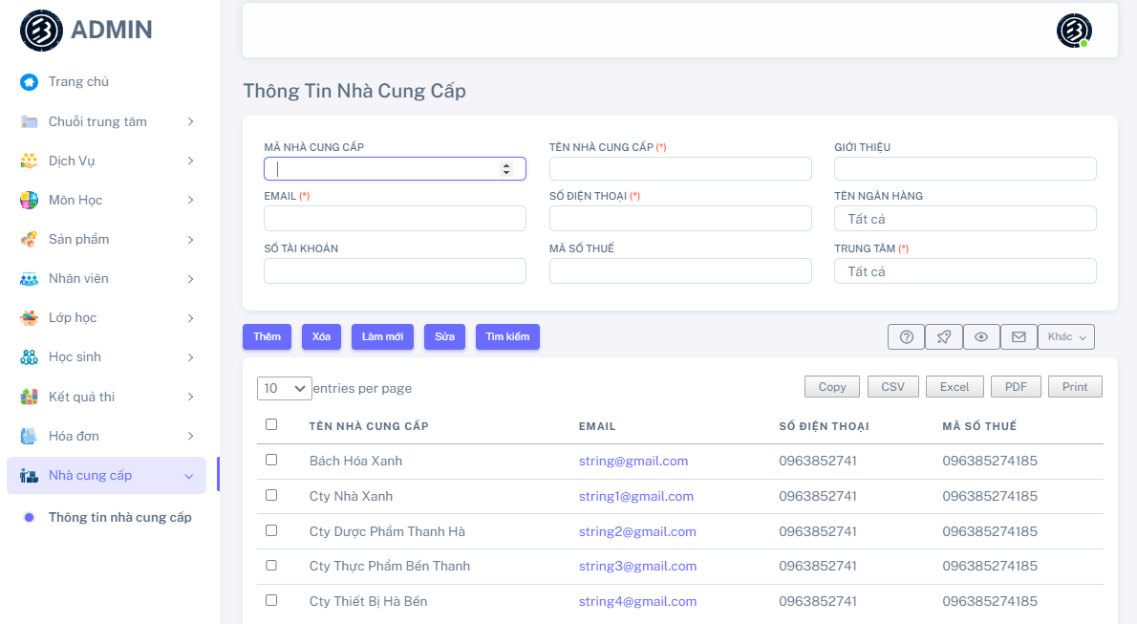
5. Xây dựng ứng dụng
Giao diện quản lý thông tin nhà cung cấp:

Slide 37
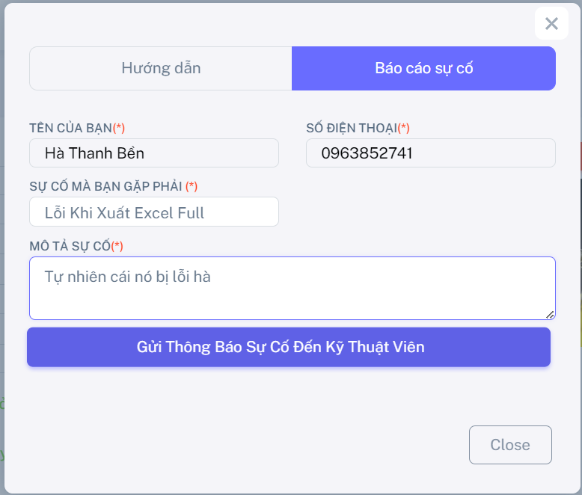
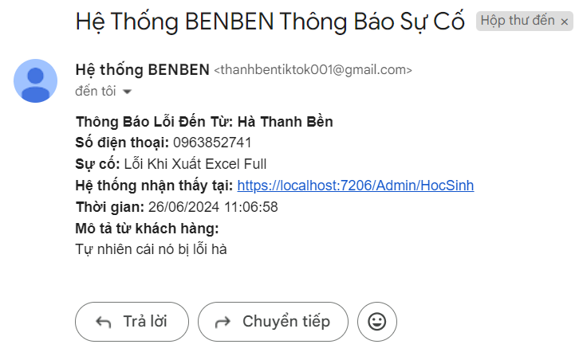
5. Xây dựng ứng dụng
Giao diện hỗ trợ thông báo sự cố:

Slide 38
6. Kết quả nghiên cứu và hướng phát triển
Kết quả
- Giao diện hiện đại, thân thiện với người dùng.
- Không quá nhiều form, thao tác phức tạp giúp người dùng dễ dàng tiếp cận và
sử dụng thành thạo.
- Giải quyết việc quản lý nhanh chóng, đỡ tốn thời gian.
- Xây dựng Web API
- Thống kê được nhiều thông tin cần thiết

Slide 39
6. Kết quả nghiên cứu và hướng phát triển
Kết quả
- Hỗ trợ xuất dữ liệu với nhiều định dạng khác nhau
- Bảo mật hơn với JWT phân quyền trên từng API
- Khả năng tìm kiếm linh hoạt
- Hiển thị dữ liệu có phân trang giúp giảm thời gian tải dữ liệu
- Khả năng soạn email thông minh, nhanh chống tiện lợi
- Tập trung cao vào tác vụ quản lý.

Slide 40
6. Kết quả nghiên cứu và hướng phát triển
Hạn chế:
Còn nhiều tính năng chưa kịp hoàn thành như:
+ Thống kê kết quả thi
+ Soạn email gửi kết quả thi đến phụ huynh
+ Đặt hàng qua email với nhà cung cấp
+ Thông báo lịch học
+ Chức soạn hỗ trợ soạn thảo email thông báo về sức khỏe của học sinh.
Hệ thống chưa có tích hợp tương tác với phụ huynh
CSDL và quy mô dự án bị rút rọn để phù hợp với thời gian xây dựng hệ thống và năng lực làm việc

Slide 41
6. Kết quả nghiên cứu và hướng phát triển
Hướng phát triển:
Tích hợp tương tác với khách hàng.
Hoàn thành các tính năng còn thíu sót.
Nâng cấp CSDL cố gắng giải quyết được bài toán thật tế
Xây dựng app mobile để mở rộng khả năng tương tác
Public web lên để hoạt động thử nghiệm.
Nghiên cứu và nâng cao tốc độ của website.

Slide 42
Xin cảm ơn

